Slide 1

Académie de Limoges
Commission Académique EPS, examens session 2025 :
Lycées professionnels, le 16 juin 2025
Lycées généraux et technologiques, le 20 juin 2025

Slide 2
CAHN : réels enjeux
Groupe académique de réflexion sur l’évaluation
Lecture partagée des acquisitions de fin de parcours (15 ans, 1400h)
Analyse collective des leviers d’efficacité et d’évolution
Repères de pilotage de la discipline, aide à la décision
Développement de la culture disciplinaire
Avancer ensemble sur les défis professionnels tels que : équité de traitement et de réussite; réconciliation des logiques de formation et de certification; expliciter les attendus et rendre la discipline plus lisible; contribuer aux politiques publiques en conservant nos spécificités;

Slide 3
Objectifs des commissions académiques :
La commission académique d'harmonisation et de proposition de notes est présidée par le recteur d'académie ou son représentant
Pour les LGT, elle arrête la liste académique des épreuves de l'enseignement obligatoire pouvant être choisies dans le cadre du CCF, et le cas échéant des épreuves adaptées ; un référentiel est élaboré pour chacune de ces épreuves ;
valide les protocoles d'évaluation des établissements publics et privés habilités à pratiquer le CCF aux échéances fixées.

Slide 4
harmonise les notes des contrôles en cours de formation de l'enseignement obligatoire, enseignement optionnel, EPPCS 1ère ;
établit un compte-rendu des sessions qu'elle transmet à la commission nationale dès la fin de l'année scolaire. Ce document permet de repérer les épreuves choisies dans l'académie, la répartition et la moyenne des notes des candidates et des candidats selon les épreuves, les types d'obstacles liés à la conception des épreuves, les évolutions souhaitées et tout renseignement demandé par la commission nationale ;
publie les statistiques sur les moyennes académiques, leurs analyses et les préconisations qui en découlent.
Le renouvellement des membres de la commission académique se fait par fraction ou totalité tous les trois ans.

Slide 5
Principes d’harmonisation session 2025
Travail sur les moyennes établissements, avec :
Écarts filles-garçons > 1 point
Écart à la moyenne académique > 1,5
Les effectifs établissement < 15 ne sont pas représentatifs

Slide 7
Évolution des moyennes G et T

Slide 8
APSA supports, hors liste nationale
Liste académique LGT
Crosstraining CA1
Crosstraining CA5
Biathlon athlétique
Ultimate
Activité établissement
Golf CA2
Circuit training
Activités adaptées
Marche
½ fond
basket
Musculation
crosstraining
Natation
Rugby
Acro
Step

Slide 9
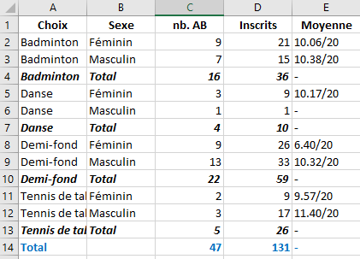
Épreuves ponctuelles LGT enseignement obligatoire:

Slide 10
Autres épreuves (hors EPS obligatoire)
Enseignement optionnel : commission le 30/06
Enseignement optionnel art danse : idem
Enseignement de spécialité EPPCS : le 27/06
épreuves pratiques et orales, 11 et 12 juin 2025
épreuves écrites 17 et 18 juin 2025
carte académique de l’EDS : lycées Bourdan, Favard, Ventadour, Palissy, Limosin, Cabanis, Bossuet
Session 2025 : 99 (118 candidats en 2024)
Enseignement de spécialité art danse : commission le 30/06

Slide 11
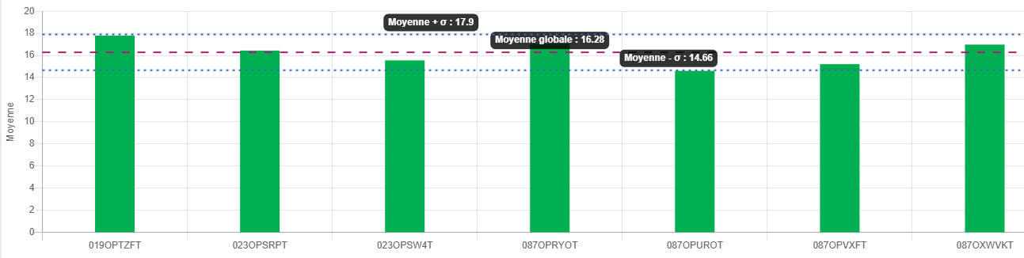
Enseignement optionnel
17.8
3 élèves
16.44
11 élèves
15.55
2 élèves
17.04
22 élèves
14.6
6 élèves
15.21
18 élèves
16.98
11 élèves

Slide 12
statistiques LGT
Académie de Limoges session 2025

Slide 13
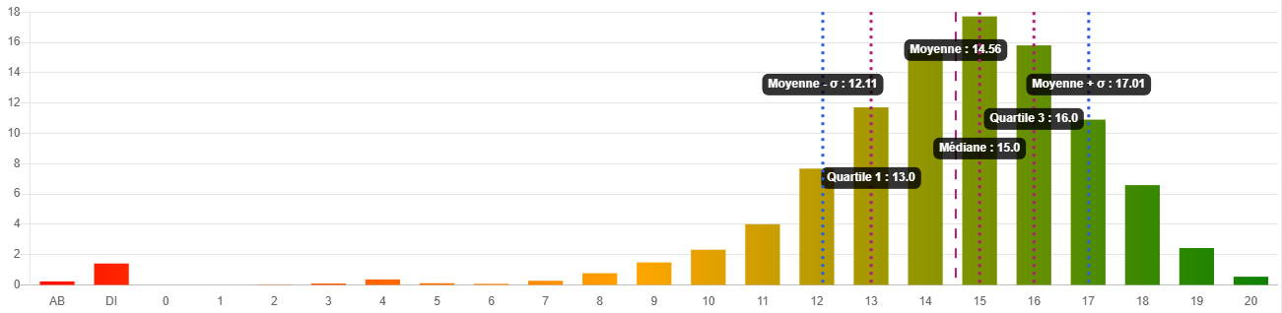
académie 14.56
(moyenne nationale 14.89)
4405 élèves
F : 14.24
G : 14.94
DI : 62 (1.41%) dt 50 F
F = 81 % des DI
15 SHN
19 : 14.59
87 : 14.52
23 : 14.63

Slide 14
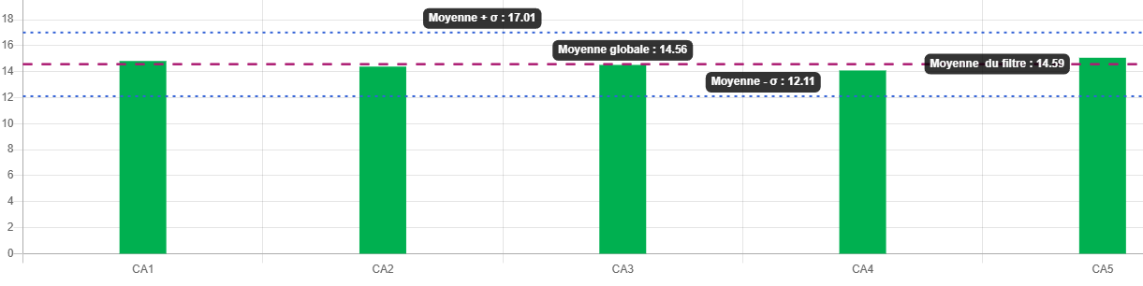
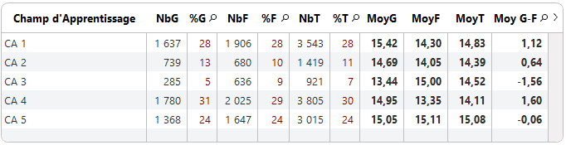
Performer
14.82
3743
S’adapter
14.39
1474
Créer
14.52
966
S’affronter- coopérer
14.09
3980
S’entrainer
15.07
3055
G

Slide 15
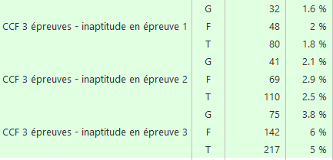
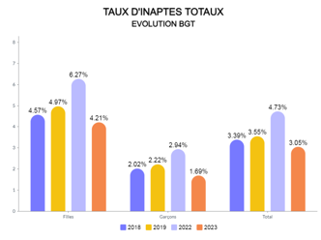
Inaptitudes et adaptation de l’enseignement
DI totaux : 62 élèves (50 F) 1.41% des élèves
1 seule note, 2 DI : 85 (1,8 %)
1 DI : 407
Épreuves adaptées : ½ fond, basket, marche, natation, muscu,
crosstraining
stats nationales

Slide 16
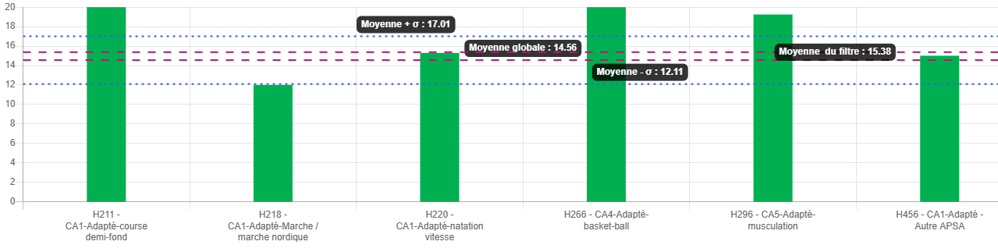

Slide 17
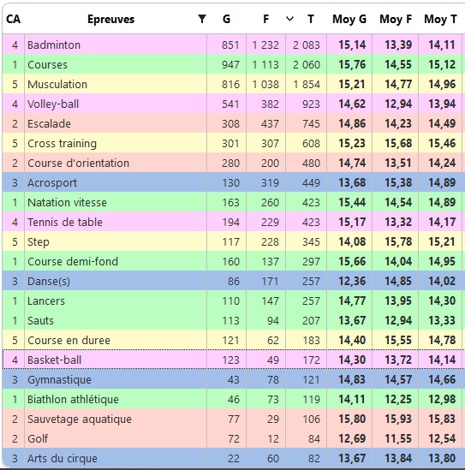
Fréquentation des APSA
Voie GT

Slide 18
Fréquentation des APSA
Les plus pratiquées :
BAC G : courses, badminton, musculation, volley, escalade, crosstraining
BAC T : badminton, courses, musculation, courses, muscu, escalade, VB
Qui font réussir les filles : crosstraining CA1, sauvetage, STEP, CED, crosstrainig CA5
Meilleurs résultats G : sauvetage, courses, hand, natation, crosstraining

Slide 19
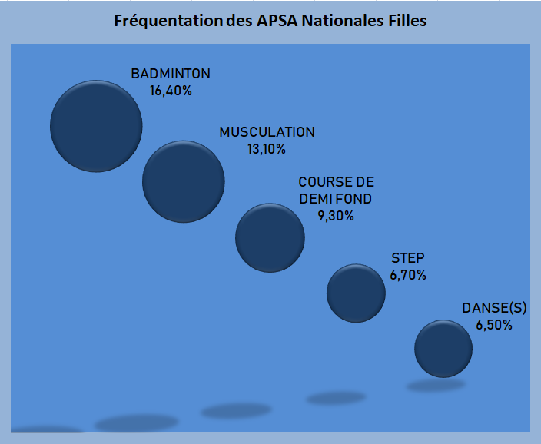
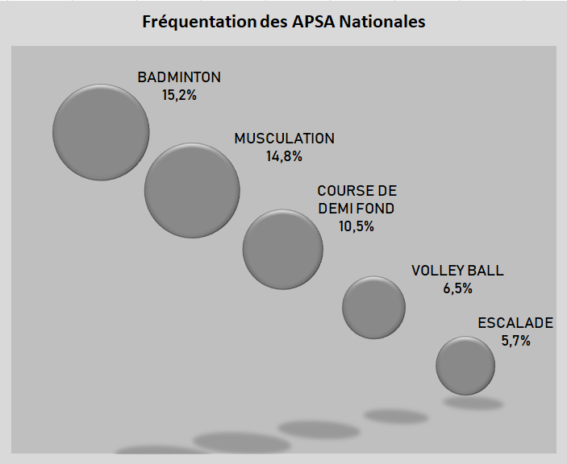
FREQUENTATION
DES APSA NATIONALES
CNE EPS - BAC 2024 Bac GT
CNE
[Moyennes : Badminton 14.26 / Musculation 15.04 / Demi Fond 14.74 / Volley-ball 14.33 / Escalade 14.47]
[Moyennes : Musculation 14.97 / Badminton 15.21 / Demi Fond 15.13 / Volley-ball 15.11 / Escalade 14.60]
[Moyennes : Badminton 13.57 / Musculation 15.11 / Demi Fond 14.32 / Step 15.46 / Danse(s)15.36 ]

Slide 20
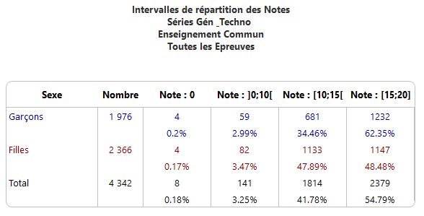
Distribution des notes

Slide 21
Session 2025 : résultats par AFL
Exemple CA4 AFL 1, 2, 3

Slide 22
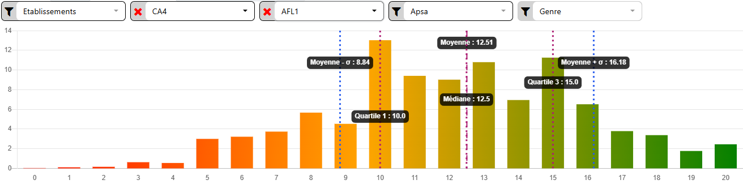
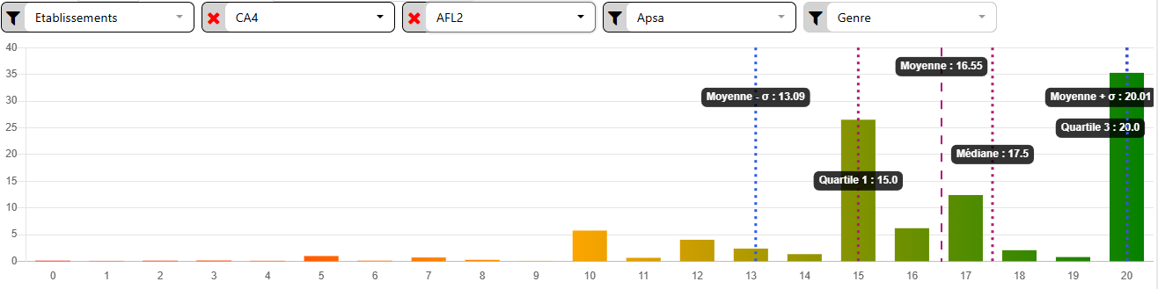
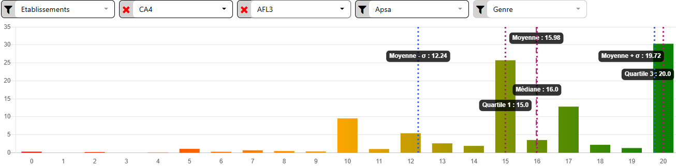
CA4 AFL 1
AFL2 : 35 % ont 20/20
80 % > 15/20
AFL2 et 3 : identifier les savoirs, expliciter les indicateurs
AFL1 : distribution bimodale donc indicateurs de discrimination à reprendre (12-18)
AFL3 : 30 % ont 20/20
75 % > 15

Slide 23
Bilan académique sur l’évaluation en EPS
Points de vigilance : moyennes élevées (effet des barême locaux ?), écarts voie G/ voie T; écarts F/G; ouverture de l’offre vers CA2 et CA3; niveau d’exigences AFL 2 et 3.
Les défis à relever : niveau d’exigence fin de scolarité, ouverture de l’offre (APSA lycée, CA2 et CA3), évaluations plus inclusives (épreuves adaptées, écarts F/G),
Points d’appui : taux de dispenses, régulation des moyennes à la baisse, offre de formation équilibrée, pas d’effet CA ni département
Évolution du rôle de la commission Académique, session 2025 et sessions suivantes : régulations à N+1, proposition d’accompagnement et d’outils de régulation
compléter la liste académique
Remontée des données et remarques à la commission nationale, bilan de la session, évolution des référentiels par CA, évolution des outils de saisie et de stat
Inscrire l’EPS dans le projet d’évaluation des lycées

Slide 24
La certification, projets 2025-26
Régulations à N+1 liées aux harmonisations
Analyse plus fine par AFL et ajustements de programmation ou de référentiels proposés par les équipes
Poursuite de la validation des référentiels d’option, des CFA et UFA
Ajustement des référentiels de la spécialité EPPCS
Lycées expérimentaux AFL1 / tests de condition physique
Création d’une commission DNB
Jalonnement évaluatif du parcours collège-lycée

